Slide 1
Projet Annuel – Machine Learning
BENDAVID Natane
WADE Cheikh Abdourah
TARDY Louis

Slide 2
Sommaire
Présentation des technologies utilisées
Présentation du problème applicatif
Présentation des algorithmes de machine Learning
Structure du dataset
Entrainement des modèles
Démonstration de notre application de test
Lib machine learning VS tenserflow/keras
Conclusion
Questions

Slide 3
Problématique
A partir d’algorithmes de machine learning, catégoriser une image soit en classe « bas » soit en classe « chaussure » soit
« haut »

Slide 4
Présentation des technologies utilisées

Slide 5







Technologies utilisées
Rust :
- Librairie de machine learning
Python :
Serveur web – API Django
Scrapper web
Jupyter Notebook interactive
Tenserflow / Keras
NodeJs / Framework Vuejs
Application de test

Slide 6
Présentation du problème applicatif

Slide 7
Présentation du problème applicatif
Catégoriser / Classifier des images de vétements
Difficulté à analyser une image sans l’utilisation d’algorithmes de Machine learning
Trop de contraintes
Trop de paramètres
Complexité élevées
Solution:
Généralisation

Slide 8
Présentation du problème applicatif
Catégoriser / Classifier des images de vétements
Difficulté à analyser une image sans l’utilisation d’algorithmes de Machine learning
Trop de contraintes
Trop de paramètres
Complexité élevées
Solution:
Généralisation

Slide 9
La théorie
Machine learning :
Aprentissage supervisé
Classification
Régression
Aprentissage non supervisé
Clustering
Génération

Slide 10
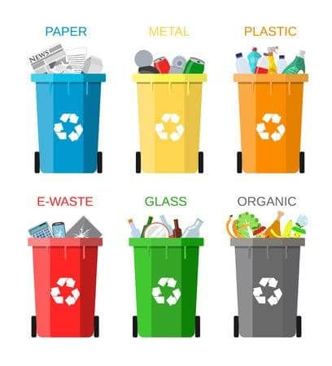
La théorie
Machine learning :
Aprentissage supervisé
Classification
Régression
Aprentissage non supervisé
Clustering
Génération

Slide 11
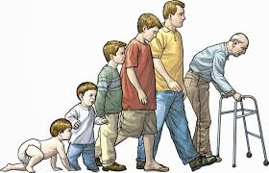
La théorie
Machine learning :
Aprentissage supervisé
Classification
Régression
Aprentissage non supervisé
Clustering
Génération

Slide 12
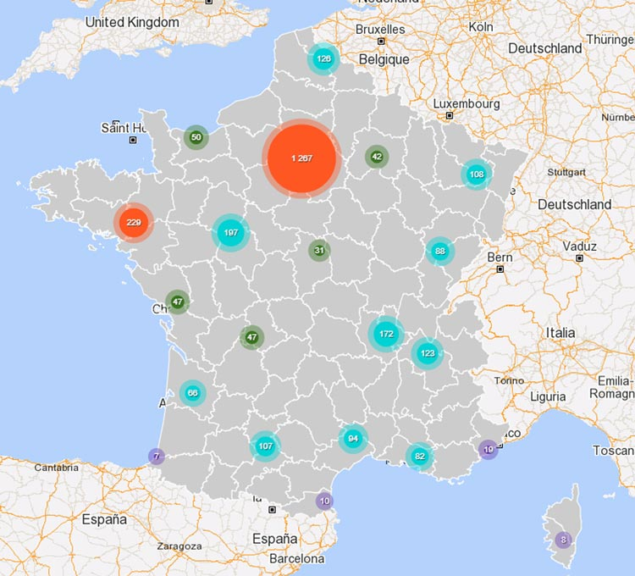
La théorie
Machine learning :
Aprentissage supervisé
Classification
Régression
Aprentissage non supervisé
Clustering
Génération

Slide 13
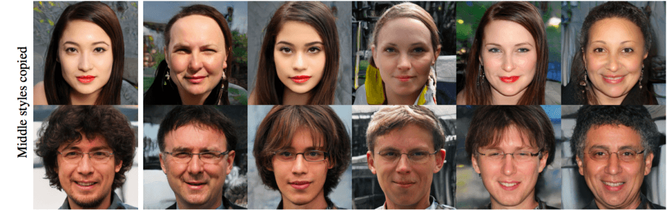
La théorie
Machine learning :
Aprentissage supervisé
Classification
Régression
Aprentissage non supervisé
Clustering
Génération

Slide 14
Présentation des algorithmes de machine Learning

Slide 15
Présentation des algorithmes de machine Learning
Modele linéaire
Perceptron Multi Couches (MLP)
Machine à vecteur de support (SVM)
Radial basis function network (RBF)

Slide 16
Présentation des algorithmes de machine Learning
Modèle linéaire
Classification
But est de déterminer le W
Avec un apprentissage supervisé
Règle de Rosenblatt
Régression
Minimiser le carré de l’erreur
Utilisation de la pseudo inverse pour calculer W en un coup

Slide 17
Review du code

Slide 18
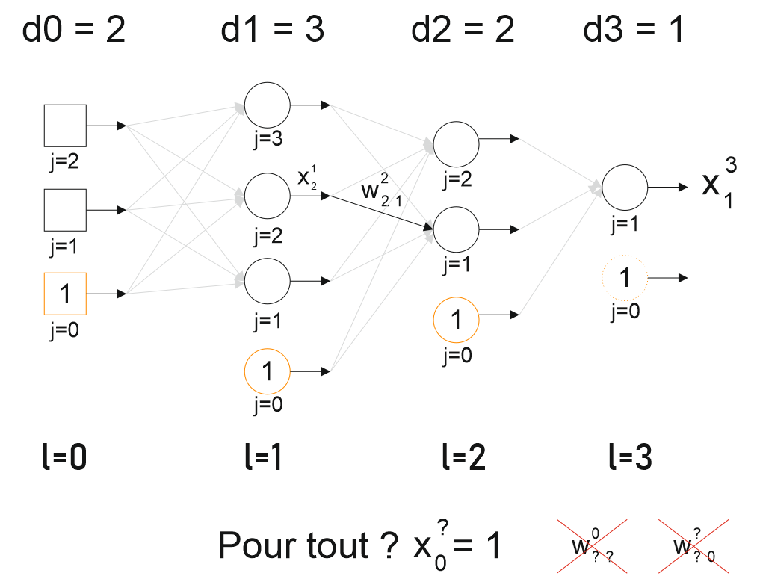
Présentation des algorithmes de machine Learning
Perceptron Multi Couches (MLP)
Mettre des perceptrons en série et en parallèle
Paramètres : ensemble des poids
Classification: Ajout du sinus
Fonction dite d’activation
tanh
Sigmoïde
Softmax
Rétropropagation du gradient

Slide 19
Review du code

Slide 20
Présentation des algorithmes de machine Learning
Machine à vecteur de support (SVM)
Mettre des perceptrons en série et en parallèle
Paramètres : ensemble des poids
Classification: Ajout du sinus
Fonction dite d’activation
tanh
Sigmoïde
Softmax
Rétropropagation du gradient

Slide 21
Review du code

Slide 22
Présentation des algorithmes de machine Learning
Radial basis function network (RBF)
Mettre des perceptrons en série et en parallèle
Paramètres : ensemble des poids
Classification: Ajout du sinus
Fonction dite d’activation
tanh
Sigmoïde
Softmax
Rétropropagation du gradient

Slide 23
Review du code

Slide 24
Structure du dataset

Slide 25
Structure du dataset
Image de vêtement:
Bas
Chaussure
Haut
Nombre d’image dans notre dataset :
Bas
Image scraper (70%) : 400
Image non scraper (30%) : 160
Chaussure
Image scraper (70%) : 410
Image non scraper (30%) : 170
Haut
Image scraper (70%) : 350
Image non scraper (+30%) : 160
Image scrapé via un script python
Image redimensionner :
30 * 30
Script shell
Structure du dataset:
Dossier Train
Notre dataset d’entrainement
Dossier Validation
Notre dataset de validation
Dossier Test
Notre dataset de test

Slide 26
Entrainement des modèles

Slide 27
Entrainement des modèles
Utilisation de nos dataset
D’entrainement
De validation
Entrainement avec les algorithmes
Du modele lineaire
Du MLP
Tenserflow / Keras
Démonstration

Slide 28
Démonstration de notre application de test

Slide 29



Architecture de notre application de test
Serveur Web - API
Web Front

Slide 30
Démonstration

Slide 31
Lib machine learning VS tenserflow/keras

Slide 32

Lib machine learning VS tenserflow/keras
Avantage
Assez rapide à entrainé nos modèles pour de petit dataset
Utilisation de plusieur algorithme de machine learning
Inconvénient
Paramétrage limité des algorithmes
Avantage
Communication directement avec le matériel via tf
Entrainement assez rapide
Paramétrage des algorithmes et système de log
Loss
Optimizer
Metrics
Fonctions d’activations
Inconvénient
Nécessite beaucoup de ressource
ROCm pas encore intégré à tf

Slide 33
Démonstration

Slide 34
Conclusion
Résolution de notre problématique
Via notre Lib de ML,
L’entrainement de nos modèles
L’utilisation de beaucoup de donnée (dataset)
Crédibilité de notre lib via la comparaison avec tenserflow

Slide 35
Convolutional neural network

Slide 36
Questions

